Slide 1
与时俱进 持续创芯
AVP32F075移植注意事项
2026年05月

Slide 2
产品规划图
/ ADVCHIP
AVP32F379D
200MHz,512K*16bit Flash
102K*16bit SARAM
AVP32F335
150MHz,256K*16bit Flash
34K*16bit SARAM
AVP32F0039
120MHz,192K*16bit Flash
34.5K*16bit SARAM
AEC-Q100
AVP32F28P65
200MHz; lockstep
Flash:1.28MB RAM:248KB
AVP32F069
90MHz,128K*16bit Flash
50K*16bit SARAM
DSP
32位浮点
DSP
AEC-Q100
AVP32F0049
100MHz,128K*16bit Flash
50K*16bit SARAM
AEC-Q100
AVP32F00157
120MHz,128K*16bit Flash
18K*16bit SARAM
AEC-Q100
AVP32F08
150MHz,256K*16bit Flash
34K*16bit SARAM
AVP32F035
90MHz,128K*16bit Flash
50K*16bit SARAM
AEC-Q100
AVP32F0025
120MHz,64K*16bit Flash
12K*16bit SARAM
AEC-Q100
AVP32F28P55
150MHz; lockstep
Flash:1.0MB RAM:133KB
AEC-Q100
AEC-Q100
AVP32F00137
120MHz,128K*16bit Flash
18K*16bit SARAM
AEC-Q100
32位定点
DSP
ADP32F1X
150MHz,128K*16bit Flash
18K*16bit SARAM
ADP32F08
100MHz,64K*16bit Flash
18K*16bit SARAM
ADP32F03X
60MHz,64K*16bit Flash
10K*16bit SARAM
ADP32F03XB
100MHz,64K*16bit Flash
18K*16bit SARAM
ADP32F036
100MHz,64K*16bit Flash
18K*16bit SARAM
AEC-Q100
AEC-Q100
ADP16F03
150MHz,32K*16bit Flash
2K*16bit SARAM
16位定点
DSP
AEC-Q100
ADM32F036Q
LDO60V/12V,LD012V/5V
3个半桥驱动
LIN_PHY/CAN_FD
ADM32F036A2Q
LDO40V/12V,LD012V/5V
3个半桥驱动
LIN_PHY/CAN_FD
ADM32F036A3Q
LDO60V/12V,LD012V/5V
3个半桥驱动
LIN_PHY/CAN_FD
SOC
单核
SoC
ADM16F03A1Q
LDO40V/12V,LD012V/5V
3个半桥驱动/LIN收发器
ADM16F03A2Q
LDO40V/12V,LD012V/5V
3个半桥驱动/LIN收发器
AEC-Q100
AEC-Q100
AEC-Q100
ADM16F03A
LDO40V/12V,LD012V/5V
3个半桥驱动/LIN收发器
AEC-Q100
AEC-Q100
多核
SoC
ADM735DQ
2*AVP32F335
2*AVP32F035
ADM735EQ
2*AVP32F335
3*AVP32F035
AEC-Q100
AEC-Q100

Slide 3
AVP32F379x/07x - 资源差异对比
项点 | F28075 | AVP32F075
芯片主频（MAX） | 120Mhz @ CORE1.2V | 120Mhz @ CORE1.1V
芯片功耗（VREG) | 550mW @ 120Mhz | 470mW @ 120Mhz
片内LDO | 3.3/1.2 VREG | 3.3/1.1 VREG
FLASH随机等待配置 | N=2 | N+3

Slide 4
产品参数
/ ADVCHIP
型号 | AVP32F379D/377D | AVP32F379S/377S | AVP32F374S | AVP32F076/F075
CPU(Mhz） | 200+200 | 200 | 200 | 120
FPU32 | YES | YES | YES | YES
TMU32/DMA | Type0/Type0 | Type0/Type0 | Type0/Type0 | Type0/Type0
CLA | Type2-Type2 | Type2 | Type2 | Type2
CLB | 4-Type2/- | 4-Type2/- | - | 4-Type2/-
RAM/Flash (8 bit) | 204Kb/1.0Mb | 164Kb/1.0Mb | 132Kb/512Kb | 100Kb/512kb
PWM/HRPWM | 24/16(Type4) | 24/16(Type4) | 24/16(Type4) | 24/16(Type4)
12-ADC MSPS/Channels | 3.5MSPS/24 | 3.5MSPS/24 | 3.5MSPS/24 | 3.1MSPS/17
16-ADC MSPS/Channels | 1.1MSPS/24 | 1.1MSPS/24 | -/- | -/-
ECAP/HRCAP/EQEP | 6/0/3 | 6/0/3 | 6/0/3 | 6/0/3
PGA/CMPSS/DAC/EMIF | 0/8/3/1 | 0/8/3/1 | 0/8/3/1 | 0/8/3/1
Spi/Sci/CAN/I2C/LIN/USB | 3/4/2/2/0/1 | 3/4/2/2/0/1 | 3/4/2/2/0/1 | 3/4/2/2/0/1
MCBSP/CANFD/PMBUS/SDFM | 2/0/0/6 | 2/0/0/8 | 2/0/0/8 | 2/0/0/8
uPP/LFU/AES/JTAG Lock | 1/0/0/1 | 1/0/0/1 | 1/0/0/1 | 0/0/0/1
GPIO/AIO | 169/0 | 169/0 | 169/0 | 97/0
供电 | 3.3V/1.1V | 3.3V/1.1V | 3.3V/1.1V | 3.3V
封装 | BGA337/LQFP176/100 | BGA337/LQFP176/100 | BGA337/LQFP176/100 | LQFP176/100

Slide 5
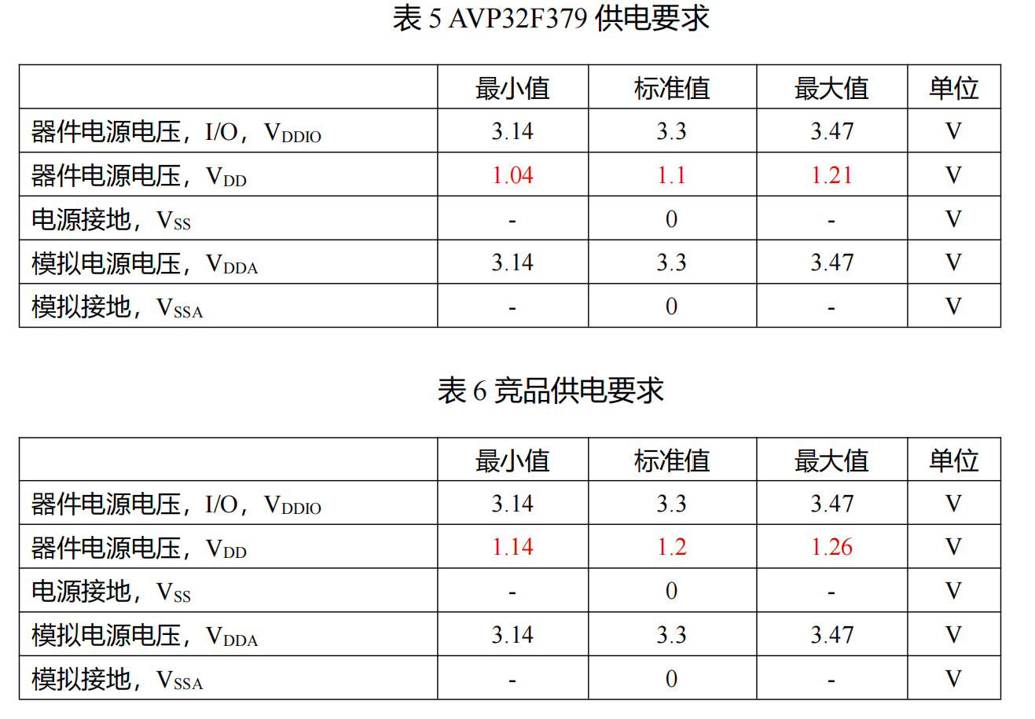
AVP32F075 - 内核电压差异
F075集成了内部LDO，支持单电源供电，所以此差异可以忽略

Slide 6
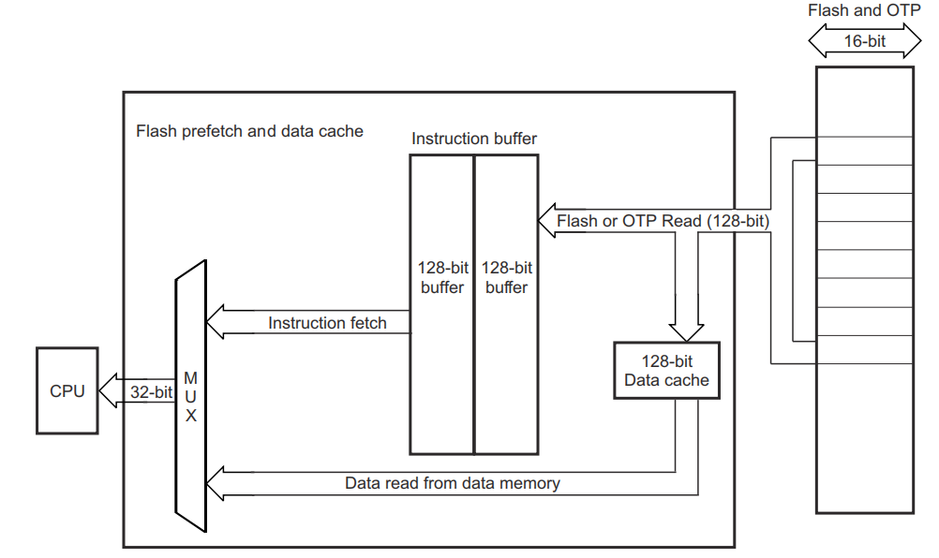
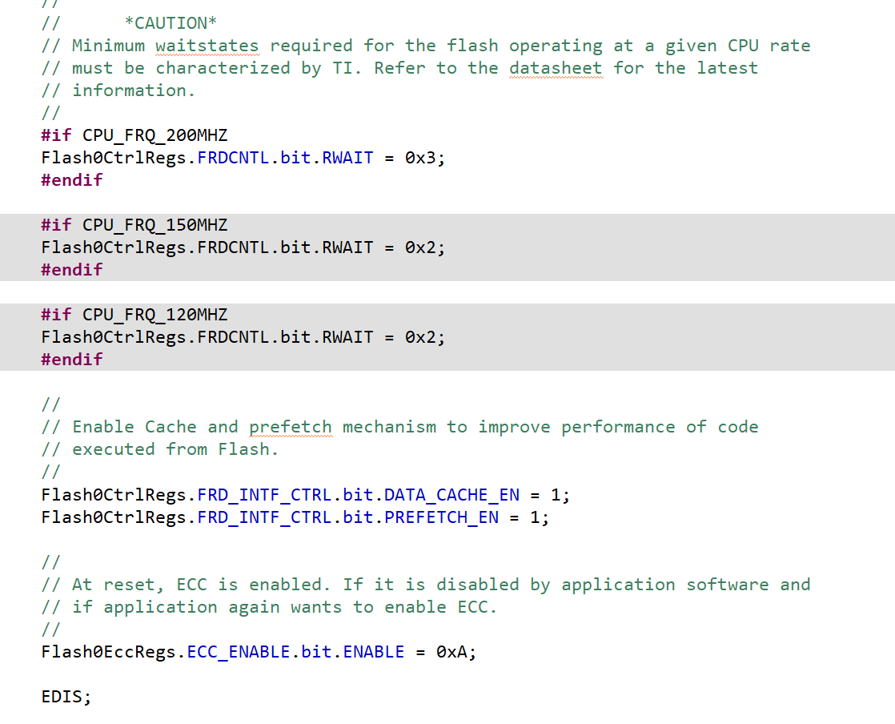
AVP32F075 - flash配置
单核系列的FLASH执行速度比双核快，我司在FRDCNTL[RWAIT]上面默认+3
标准读取模式和复位后的默认读取模式，每次对闪存的读取访问将在RWAIT+1个时钟周期后返回
Prefetch mode: 提升线性代码的执行效率 Data cache: 提升数据空间读取性能
当RWAIT为零时，预取和数据缓存均被绕过
使能预取缓冲和数据缓冲提升代码效率
FLASH预取模式

Slide 7
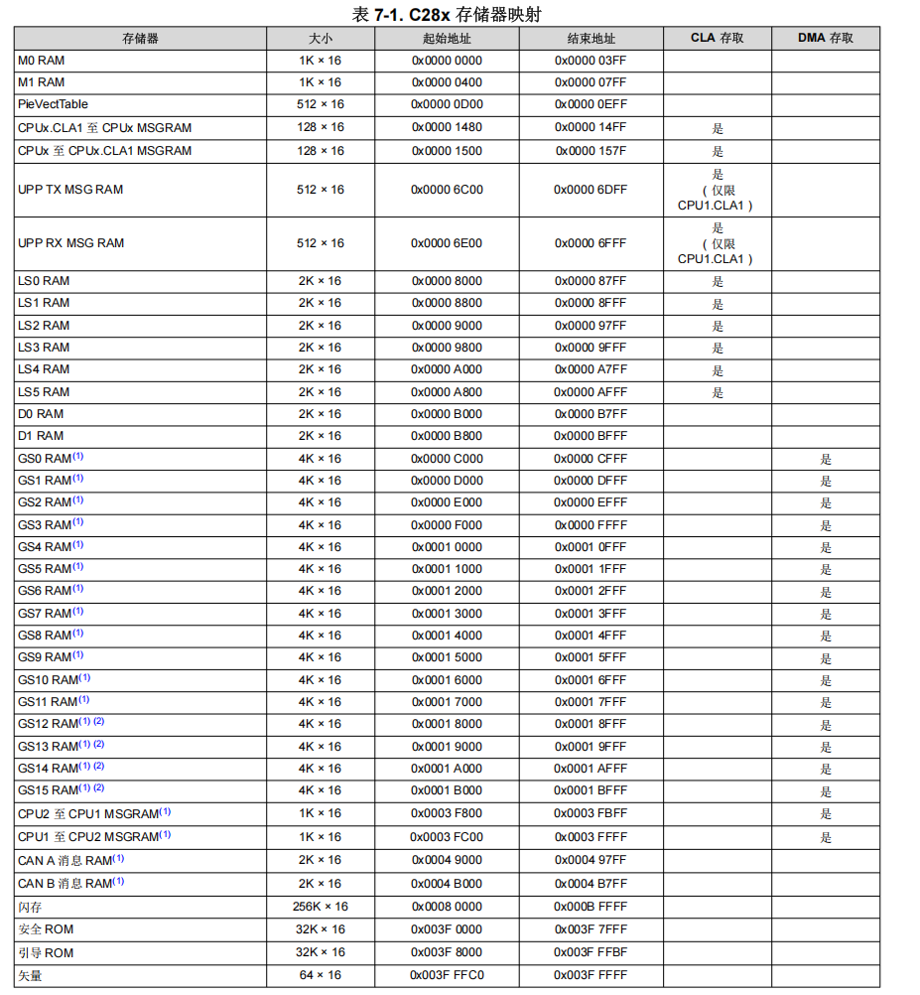
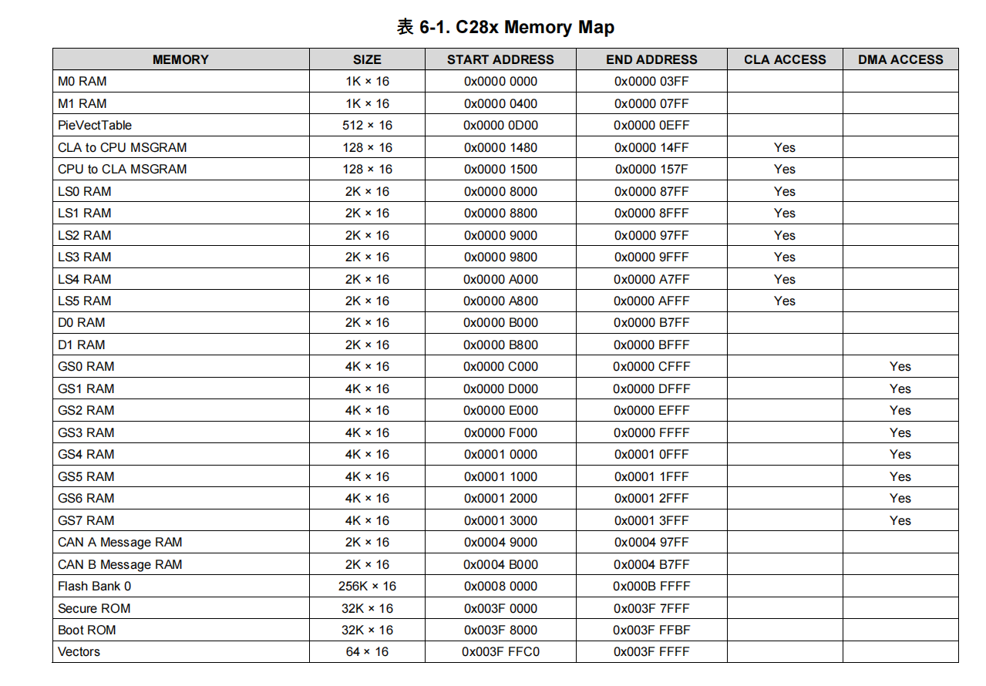
AVP32F37x/07x - RAM分配
描述：GS12RAM-GS15RAM为379、379、377、375独有
F076和F075的RAM没有GS8RAM~GS15RAM
F28076和F28075
F28379

Slide 8


联系我们
电邮/网址
COMPANY PROFILE
感谢观看
Email：sales@advancechip.com
WEB：www.advancechip.com
公司地址
长沙市湘江新区东方红街道
北斗产业园·黄金园A5栋
联系电话
0731-88731027（长沙总部）
025-66051670（南京销售中心）
Notes:
Photos by Freepik

